Slide 1
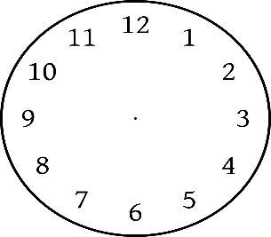
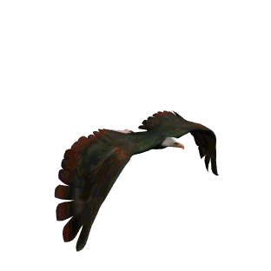
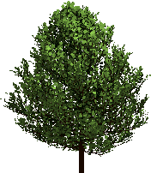
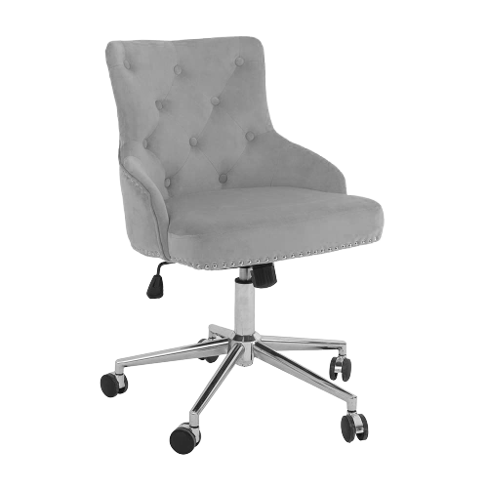
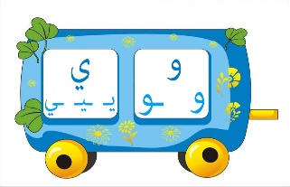
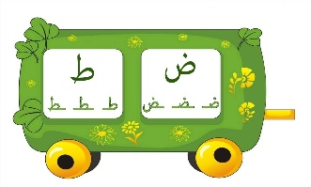
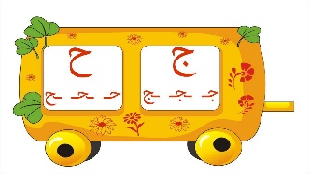
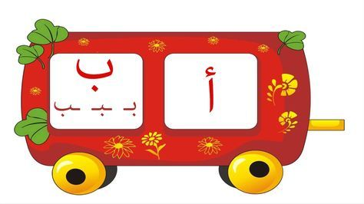
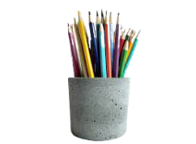
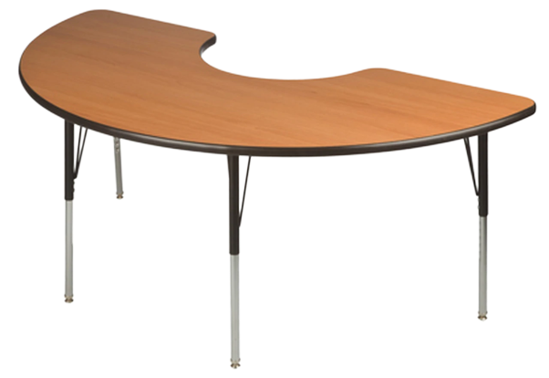
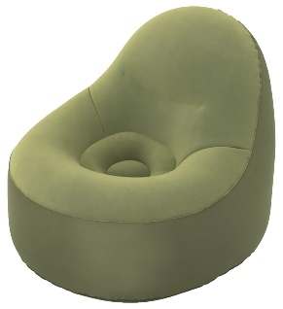
قوانين التعلم
الحضور والغياب
اليوم والتاريخ
النشيد الوطني
ركن القراءة
الروتين اليومي

Slide 2
اللغة العربية - الصّف الأول
الْوَحْدَةُ الثّالثَةُ : رَمَضانُ شَهْرُ الْخَيْرِ
النّص الْمعلوماتي ( كَـيْف تَـصْنَعُ بِطاقَةَ تَهْنِئَةٍ )
قــراءة & أنـشـطــة
إعداد / أحلام فوزي
مدرسة الجوري

Slide 4
اليــوم : الإثنين
التاريخ : 3 مـايـو 2021 م
21 رمضان 1442 هـ

Slide 5
الحضور والغياب

Slide 7
الـرّوتيـن اليـومي
القراءة والكتابة

Slide 9
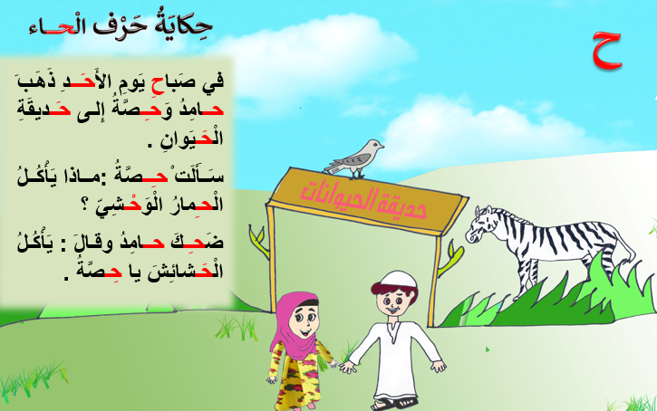
نقرأ خلال دقيقة واحدة ..
حقوق الطبع محفوظة حكاية الحرف من سلسلة هويتي في حكايتي ، تأليف ورسوم المعلمة أحلام فوزي

Slide 10
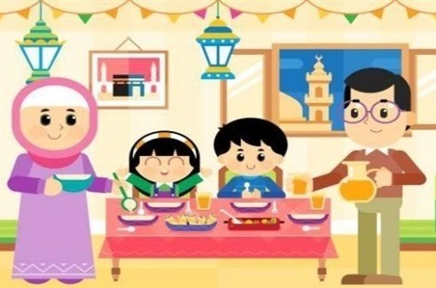
أُعَـبّرُ عن الصورة بكتابة جملة مفيدة مع مراعاة قواعد الكتابة الصحيحة والخط والإملاء :
( يكتب الطالب يوميا جملة واحدة عن الصورة ، مع نهاية الأسبوع يكون لدى كل طالب فقرة )
1...................................................
2...................................................
3...................................................
4...................................................
5...................................................

Slide 11
بطاقة الخروج
التطبيق الفردي
الواجب المنزلي
التهيئة الحافزة
الجلسة القرائية

Slide 12
سأتعلم اليوم :
أَقْـرأُ قـِراءةً صَحيحةً في حدودِ 20 كلمة في الدّقيقةِ الْواحدةِ .
أَتعـرّفُ الجنس الأدبي المقروء لي / النّص المعلوماتي
أُرَتّـبُ صورًا لخطـواتٍ بعـد قـراءة نصًّا إِرْشاديًّا مبنيًّا على خطـوات ( بمساعدة المعلمة ) .

Slide 13
التّـهـيئة الحافـزة

Slide 15
الجلسة القرائية
النّص المعلوماتي / اتباع الإِرْشادات

Slide 16
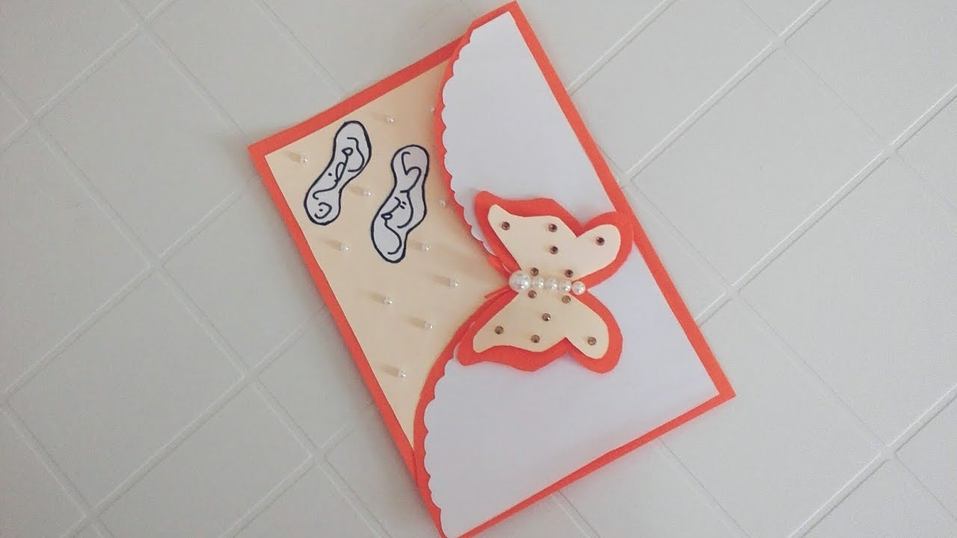
كَـــــــيْفَ تَصْنَعُ بِطاقةَ تَهْنِئَة ؟؟

Slide 17
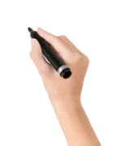
الْأَدَواتُ الْمُسْتَخْدَمةُ :

Slide 18
الْخُطُواتُ / اتباع الإرْشادات

Slide 20
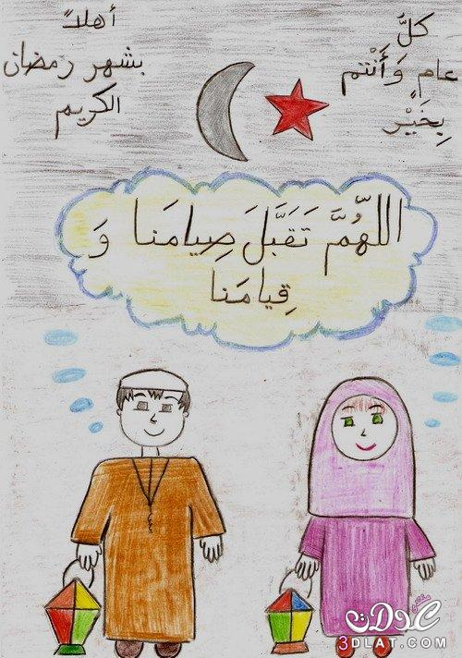
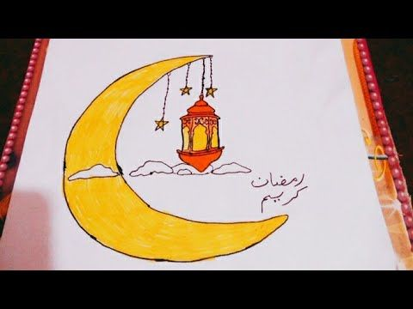
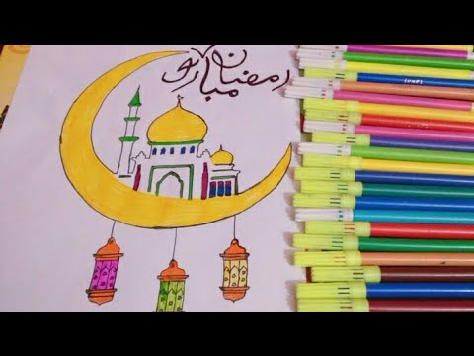
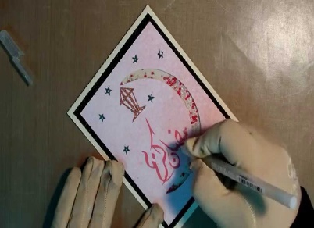

Slide 21
اتباع الإرشادات
التطبيق الفردي

Slide 22
أُرَتّـبُ صورَ خُطُـوات (كَـيْف تَـصْنَعُ بِطاقَةَ تَهْنِئَةٍ )
5
4
3
2
1

Slide 23
بطاقة الخروج

Slide 25
الواجب المنزلي
استطلاع رأي الطّلبة

Slide 26
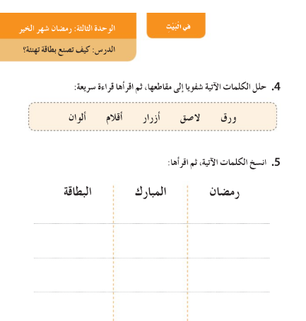
حل أنشطة كتاب النشاط / في البيت

Slide 27
إلى اللقاء في الحصة القادمة

